Slide 1
Management inovací
T3 Inovace jako řídící proces
doc. Ing. Jindra Peterková, Ph.D.

Slide 2
OBSAH
Vymezení inovačního procesu
Jak inovace řídit
Zásady pro vytvoření inovativního podniku
Příklad z praxe

Slide 3
1. Vymezení inovačního procesu
1.1 Inovační proces podle Tidd a Bessant (2005) zahrnuje tyto prvky:
Průzkum - neustále sledování prostředí.
Volba – rozhodnutí o tom, na které podněty z prostředí se bude reagovat.
Implementace – převedení potenciálu v nové myšlence v něco nového a zavedení této novinky na trh. Implementace obsahuje tyto fáze:
  získat znalostní zdroje,
  realizovat projekt v podmínkách nejistoty,
  uvést inovaci na trh a řídit proces jejího počátečního přijetí,
  udržovat přijetí a použití inovace v dlouhodobém měřítku.
Učení – učit se na základě postupu v průběhu tohoto cyklu – vybudování znalostní báze.

Slide 4
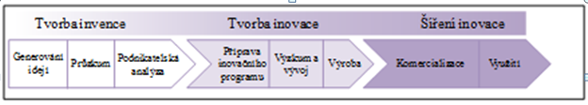
1.2 Vymezení inovačního procesu dle Kassay
Kroky realizace inovačního procesu
Inovační proces představuje přípravu a postupné uskutečňování změn směřujících k realizované inovaci, resp. k využívané změně.
Inovační proces tvoří tři části:
Obrázek 1 Inovační proces dle Kassay

Slide 5
Tvorba invence – je zaměřena na identifikování a formulování inovačního nápadu. Zahrnuje generování idejí, průzkum a podnikatelskou analýzu (použitelnost nových poznatků a jejich aplikovatelnost v praxi – varianty koncepcí a to z hlediska podnikatelských záměrů).
Tvorba inovace – zahrnuje přípravu inovačního programu, výzkum a vývoj a výrobu.
Šíření inovace – zahrnuje komercializaci a využití. Zahrnuje: znalost (inovace existuje a začíná se chápat, jak funguje), přesvědčení (existuje kladné nebo záporné přesvědčení o užitečnosti a potřebě inovace), rozhodnutí (rozhodnutí se mění v čin), implementace (spotřebitel začíná inovaci využívat), potvrzení (hledání důkazů potvrzujících správnost rozhodnutí, může také dojít k odmítnutí inovace a to v případě špatné zkušenosti).

Slide 6

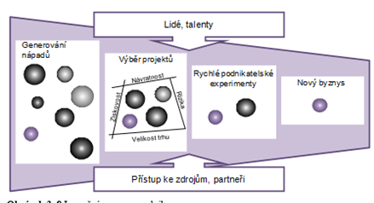
1.3 Další příklady vymezení inovačních procesů
Obrázek 2 Hlavní fáze inovačního procesu
Zdroj: Herzog (2011)
Obrázek 3 Inovační proces podle Košturiak a Chal´
Zdroj: Košturiak a Chal´ (2008)

Slide 7
2. Jak inovace řídit
Inovace je proces, nikoliv jednotlivá událost nebo akce, a jako takový musí být řízen.
Faktory, které tento proces určují, lze ovlivňovat, a tím ovlivnit i výsledek – neboli proces inovace lze řídit.
Základní schopnosti, které ovlivňují efektivní řízení inovací jsou uvedeny v tabulce 2.

Slide 8
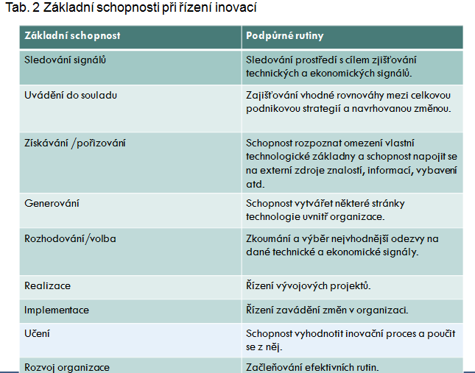

Slide 9
3. Zásady pro vytvoření inovativního podniku
Inovativní podnik = podnik, který ve všech směrech uvažuje a jedná jinak než konkurence. Jedná se o kombinaci dobrých nápadů, motivovaných pracovníků a instinktivního porozumění tomu, co zákazníci chtějí.

Slide 10
3.1 Přikázání Kiernana
Na základě analýz inovativních společností z různých oborů a zemí vytvořil 11 přikázání pro strategické řízení 21. století:
Neřiďte se pravidly převládajícími ve vašem oboru.
Inovuj, nebo nepřežiješ!
Prozkoumejte svůj podnik, najděte skrytá strategická aktiva a vytěžte z nich, co se dá.
Zaměřte se na rychlost a akceschopnost.
Buďte proaktivní a experimentujte.
Bořte hranice.
Neustále využívejte všech svých zaměstnanců a všechno, co umějí.
Globalizujte svou reálnou i vědomostní základnu.
Přiznejte si, že ekoprůmyslová revoluce se dotýká každého z nás.
Udělejte z nepřežitého vzdělávání podnikové náboženství.
Vytvořte si nástroje sledování strategických přínosů.

Slide 11
3.2 Desatero pro inovativní podnik (Košturiak a Frolík)
Na základě zkušeností z poradenské a konzultační činnosti realizované ve vybraných firmách, resp. na základě vlastní zkušenosti s řízením úspěšné inovační firmy je autory definováno desatero pro inovativní podnik:
Inovační tým je složen ze zaměstnanců s různým odborným zaměřením.
Ve vývoji nového výrobku dominuje proces učení se a vytváření znalostí.
Inovace výrobku je spojená s inovací procesů.
Inovace myšlení.
Hledat způsob, jak odhalit klíčové schopnosti pracovníka a přiřadit mu vhodné pracovní příležitosti.
Inovace nemohou vycházet pouze z kopírování a benchmarkingu.
Inovace byznysu.
Inovace je změna.
Spojení produktivity a experimentování.
Posedlost myšlenkou a její realizací.

Slide 12
3.3 Inovativní zásady dle Kassay
Inovativní podnik funguje jako rizikový investiční podnikatel, který kultivuje svoje portfolio nezralých nápadů, stará se o ty, které slibují určitý budoucí efekt, a rychle se zbavuje neefektivních nápadů. Podnik musí:
být agilní a s flexibilním provozem, např. krátkodobé pronájmy a využívání lokální pracovní síly,
mít modulární technologii, která umožní rychlou rekonfiguraci a nerozpoznatelnou integraci s větším množstvím partnerů,
vychovávat vůdce s globálními zkušenostmi a schopnostmi, kteří budou schopni řídit rozdílné trhy,
podporovat u zaměstnanců soudržnost nezávisle na jejich pozici,
přetvořit model podnikání svého podniku, to znamená, rozhodnout se, které procesy zůstanou, a které budou převedeny na jiného partnera,
změnit cenovou strategii,
změnit způsob, jakým je v odvětví realizováno podnikání,
pátrat po nových objevech: využívat nápady z průlomových odvětví, experimentovat nejenom v laboratoři atd.

Slide 13
Uvedená pravidla, přikázání, popřípadě charakteristiky pro vytvoření inovativního podniku slouží pouze pro inspiraci řídícím pracovníkům, jak přistupovat k řízení a zavedení inovací do podniku. Je třeba znovu upozornit, že realizování těchto uvedených zásad nemusí být zárukou úspěchu v jiné firmě.
Mezi společné rysy u uvedených pohledů jsou tyto oblasti:
Nezbytnost, nezastupitelnost a permanentnost inovací v podniku.
Neřídit se pravidly v oboru a nekopírovat.
Klíčová role zaměstnanců při realizování inovací.
Experimentování.

Slide 14
4. Příklad z firemní praxe řízení inovačního procesu
Inovační proces firmy Linet
Odpovědi na otázky viz videonahrávka:
Kde firma čerpá nápady a jak je uvádí do života?
Jak dlouho trvá vývoj nového výrobku, než se dostane na trh?

Slide 15
Otázky k zamyšlení
Podstata inovačního procesu – jeho základní prvky dle vybraných autorů (Kassay, 2013; Košturiak a Chal´, 2008, Herzog, 2011)
Základní prvky inovačního procesu dle Tidd (2007).
Struktura inovačního procesu dle Tidd (2007). Základní fáze. Objasnění pojmu efektivní řídící mechanismus a vztah k řízení inovačního procesu.
Jaké faktory ovlivňují způsob řízení inovací.
Zásady pro vytvoření inovativního podniku.

Slide 16
Literatura
Tidd, J., Bessant, J., Pavitt, K. (2007). Řízení inovací. Zavádění technologických, tržních a organizačních změn. Brno: Computer Press.
PETERKOVÁ, J., LUDVÍK, L. (2015). Řízení inovací v průmyslovém podniku. SAEI, vol. 42. Ostrava: VŠB-TUO.
BESSANT, J., TIDD, J. (2014). Managing Innovation. Chichester: John Wiley.

